Slide 1
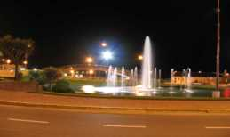
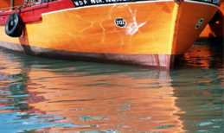
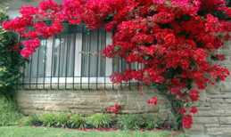
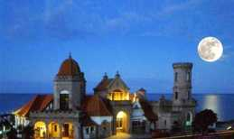
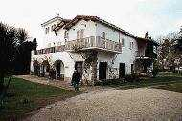
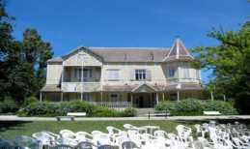

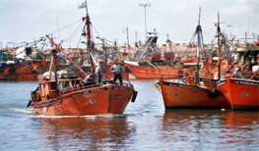
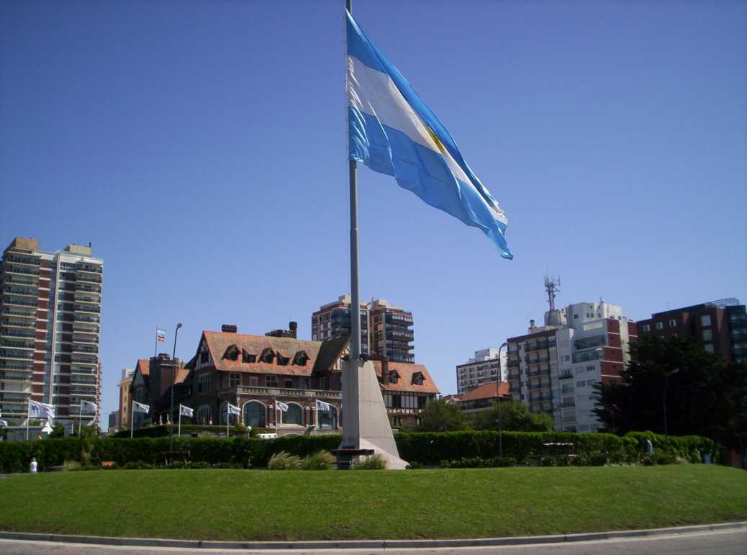

MAR DEL PLATA
ARGENTINA
EN
IMAGENES
BEATRIZ PRESENTACIONES
JUNÍN (B)
ARGENTINA

Slide 2
Mar del Plata o ”Mardel”, como se la conoce normalmente, es el centro turístico mas importante del país, como
así lo demuestra la afluencia de turistas extranjeros y nacionales año tras año.
Posee todo lo que se puede necesitar en las vacaciones, desde las hermosas playas, nadar, practicar surf, paseos a
caballos, golf, acuarios, parques temáticos y hasta una vibrante vida nocturna
Mar del Plata es sede de una series de eventos anuales: Convenciones, desfiles
de modas, semana de la Falla Valenciana, Semana del mar, que culmina con la elección de la Reina del Mar.
Además es sede de dos festivales de cine:
Festival Internacional de Cine de Mar de Plata y el Festival de cine Independiente

Slide 3
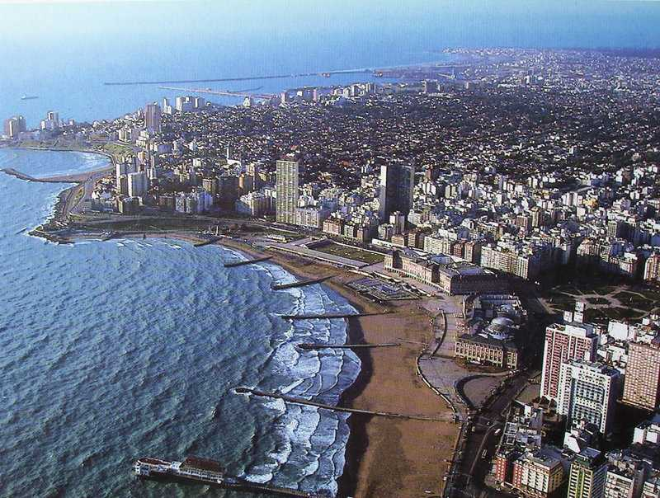
MAR DEL PLATA VISTA DESDE EL CIELO

Slide 4
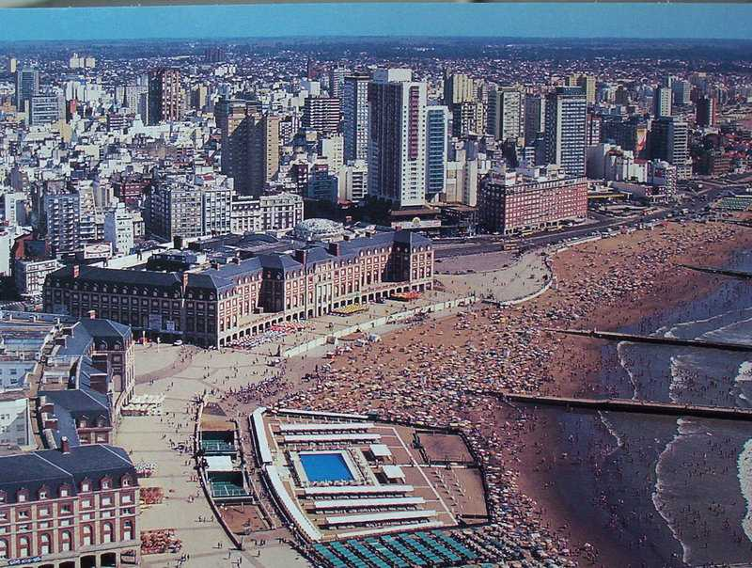

Slide 5
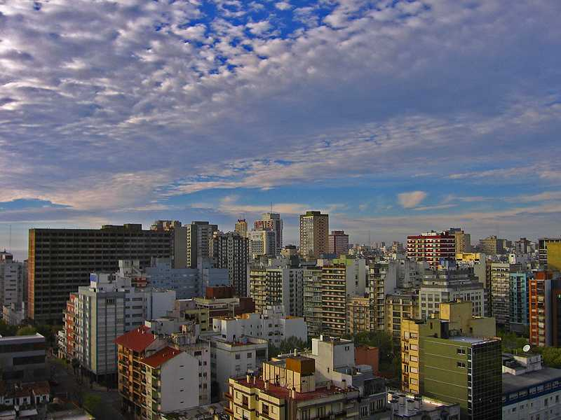

Slide 6
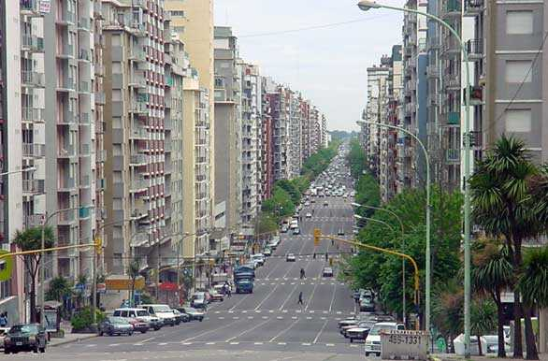
AVDA. COLON
MAR DEL PLATA

Slide 7
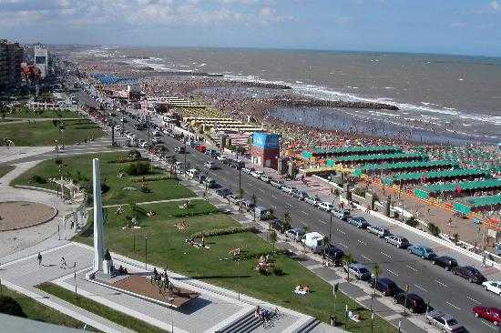

Slide 8
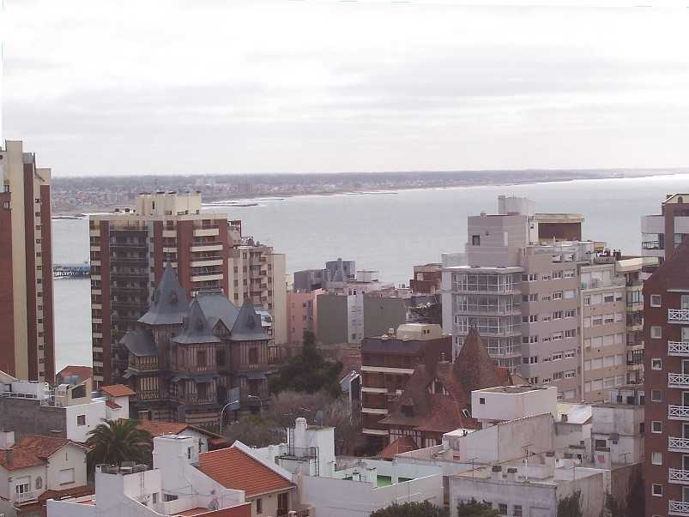

Slide 9
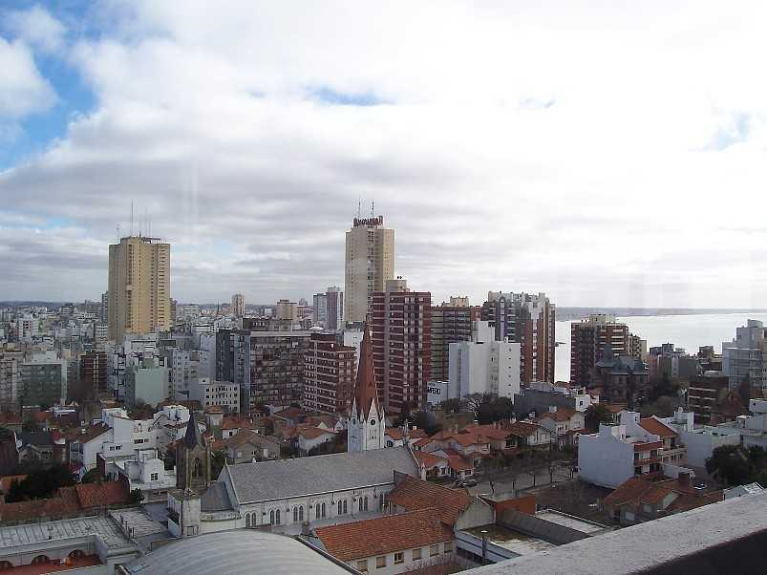

Slide 10
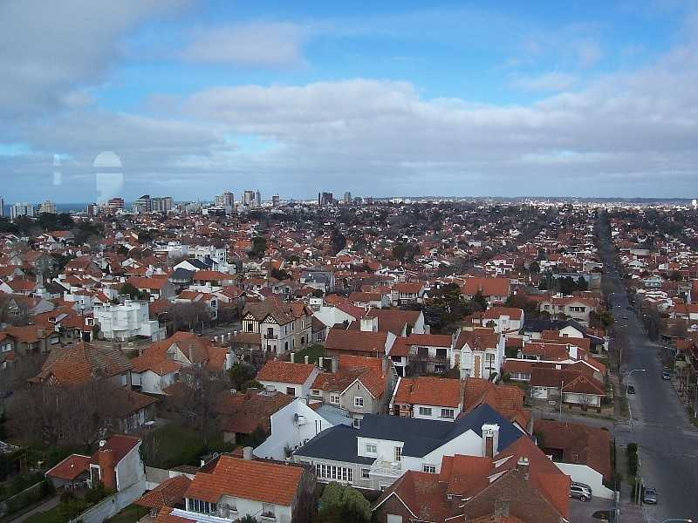

Slide 11
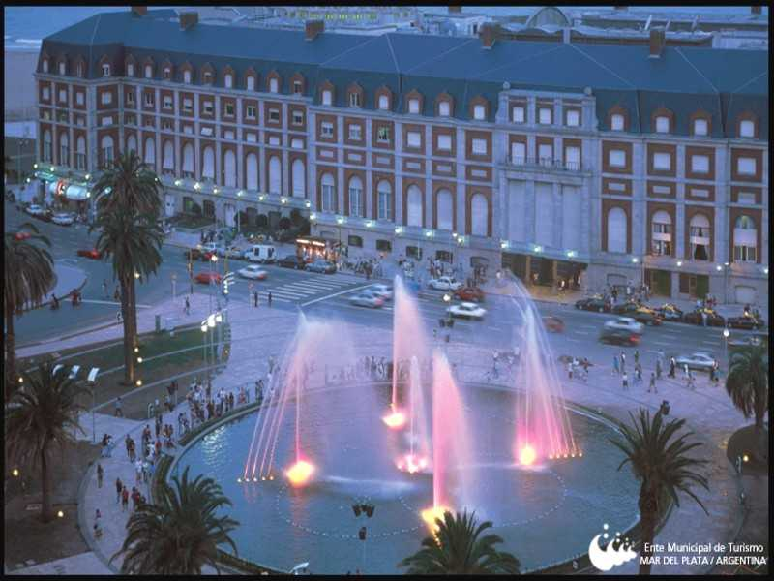
PLAZA MILENIUN – MAR DEL PLATA

Slide 12
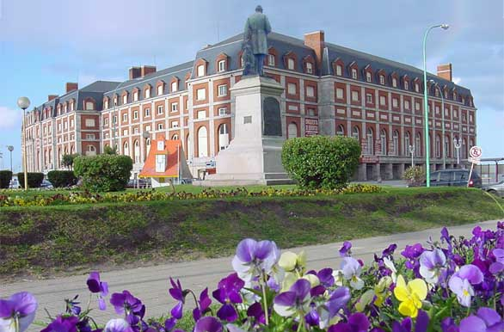
CASINO DE MAR DEL PLATA

Slide 13
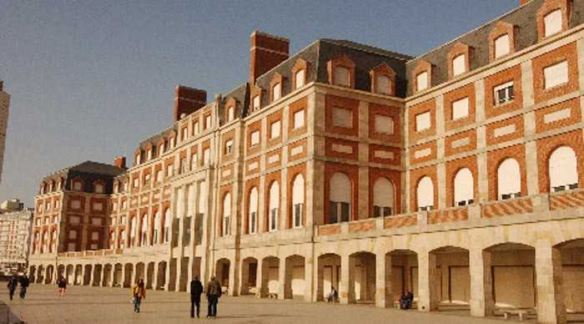
HOTEL PROVINCIAL
MAR DEL PLATA

Slide 14
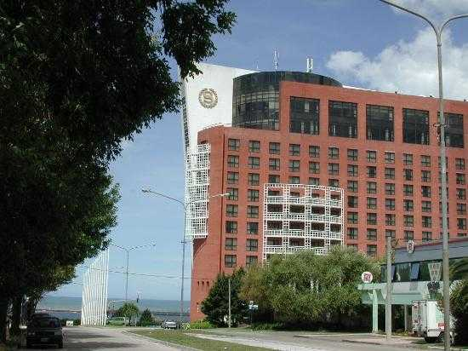
HOTEL SHERATON
MAR DEL PLATA

Slide 15
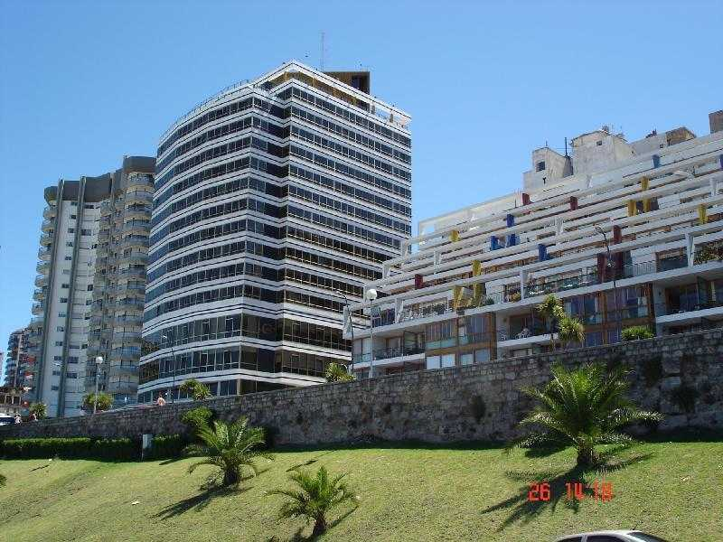
HOTEL COSTA GALANA
MAR DEL PLATA

Slide 16
MIRADOR DE
MAR DEL PLATA

Slide 17
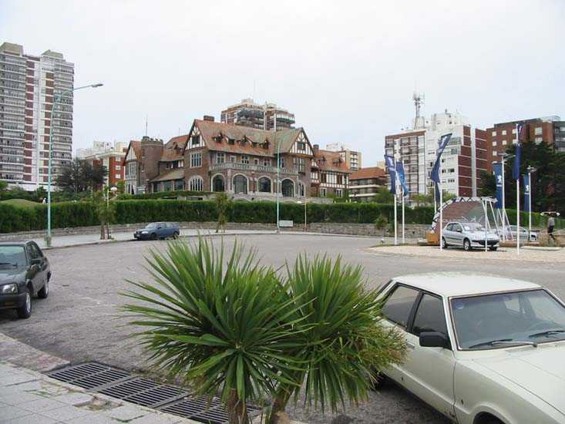
GOLF CLUB MAR DEL PLATA

Slide 18
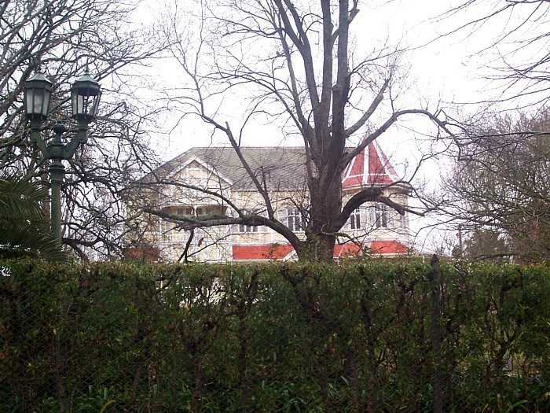
VILLA VICTORIA OCAMPOS
MAR DEL PLATA

Slide 19
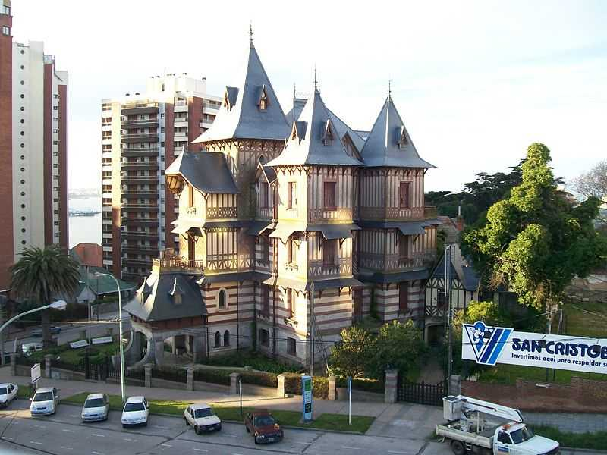
MUSEO MUNICIPAL DE ARTE CASTAGNINO
MAR DEL PLATA

Slide 20
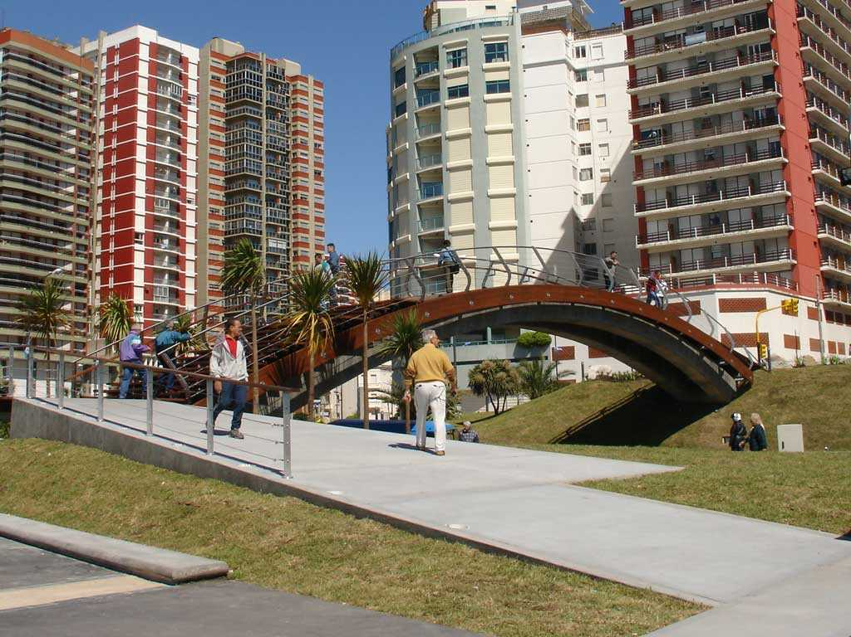

Slide 21
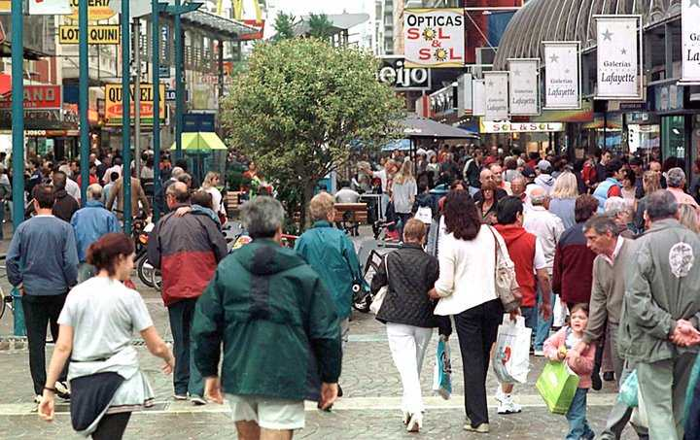
PEATONAL SAN MARTIN – MAR DEL PLATA

Slide 22
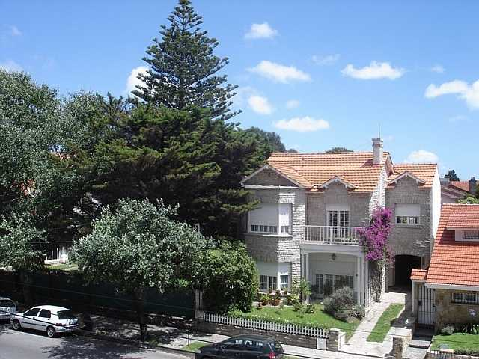
BARRIO LOS TRONCOS
MAR DEL PLATA

Slide 23
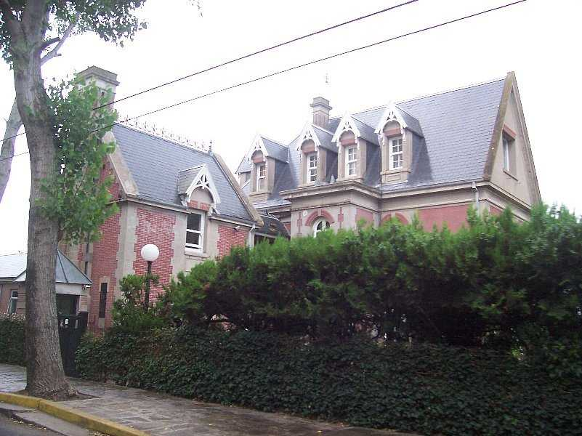

Slide 24
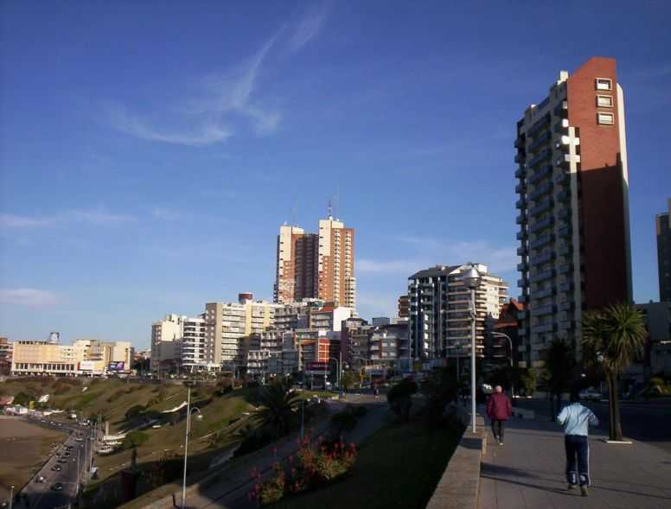
TORRES DE MANANTIALES
MAR DEL PLATA

Slide 25
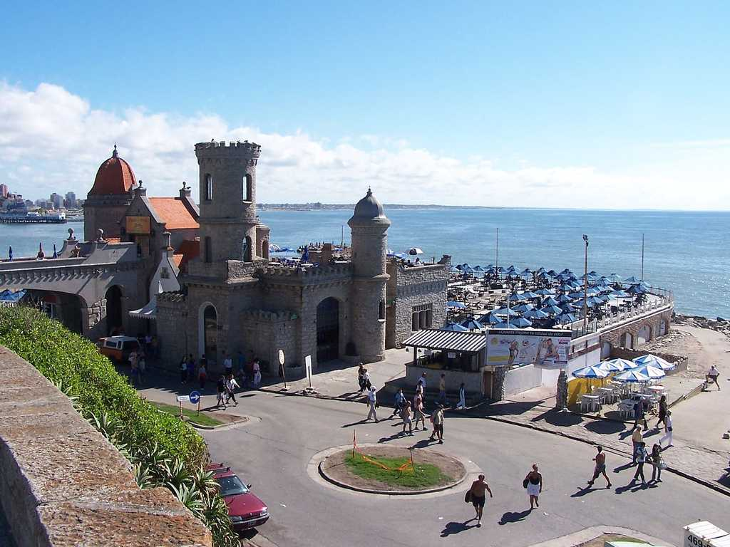
TORREON DEL MONJE
MAR DEL PLATA

Slide 26
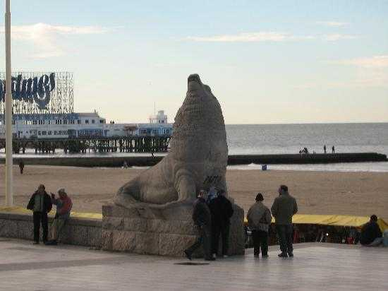
ICONO DE MAR DEL PLATA:
EL LOBO MARINO

Slide 27
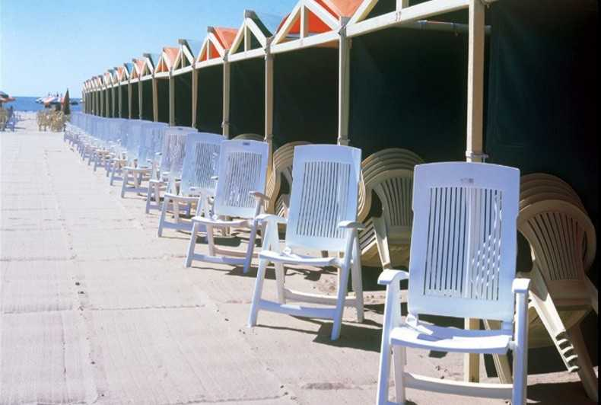
BALNEARIOS DE MAR DEL PLATA

Slide 28
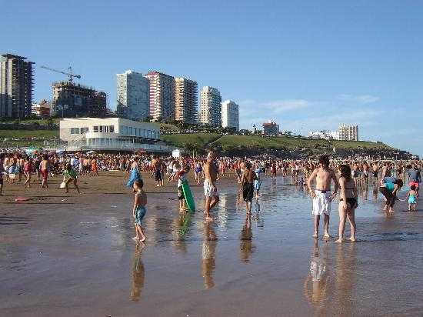

Slide 29
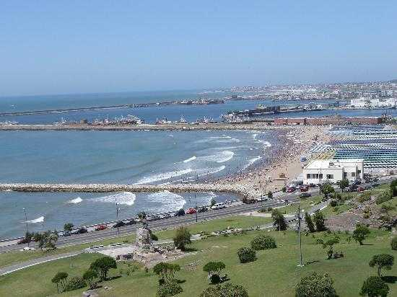
PLAYA GRANDE

Slide 30
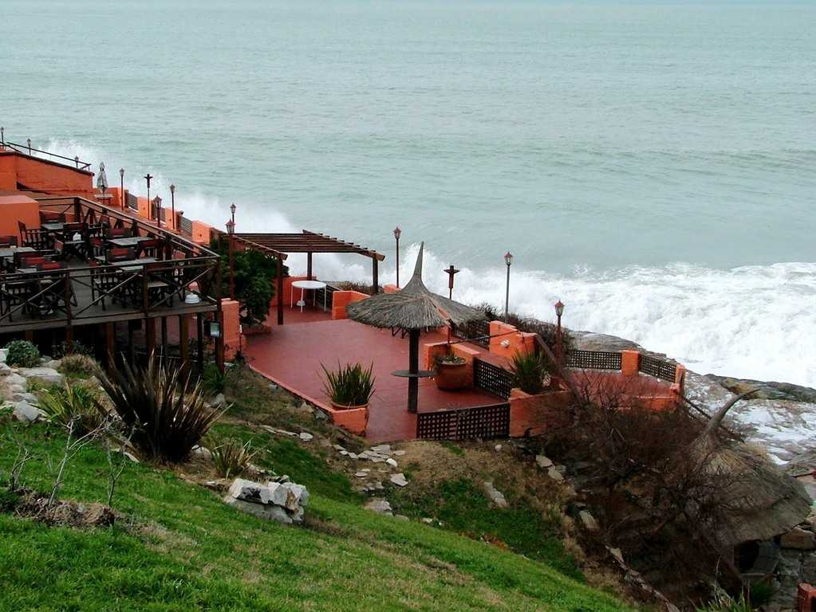

Slide 31
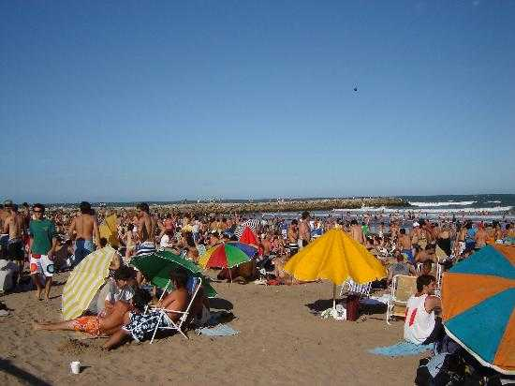

Slide 32
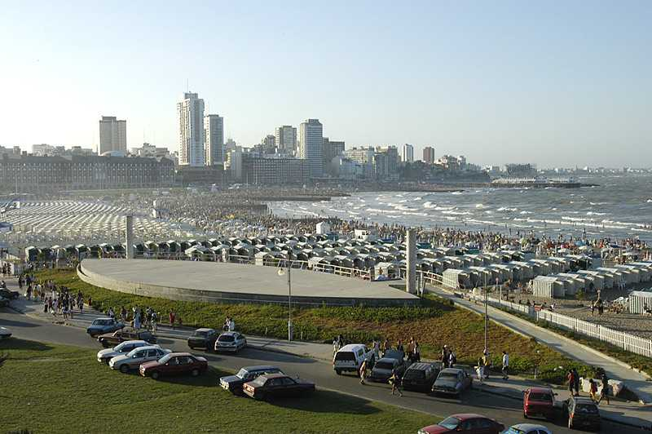

Slide 33
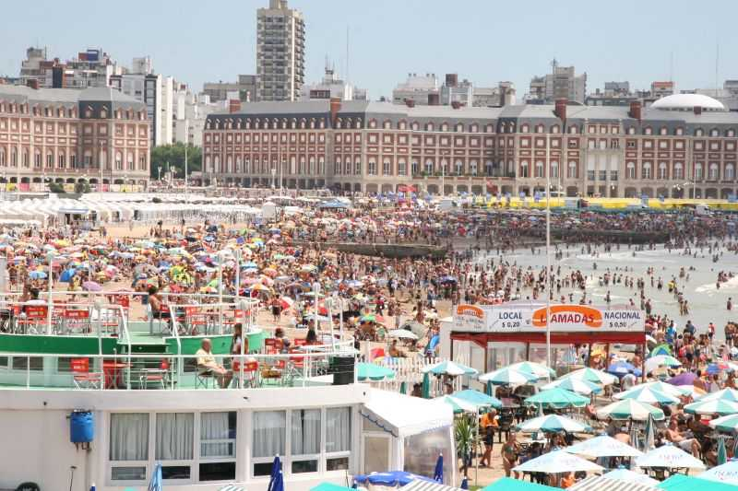
PLAYA BRISTOL Y LA RAMBLA
MAR DEL PLATA

Slide 34
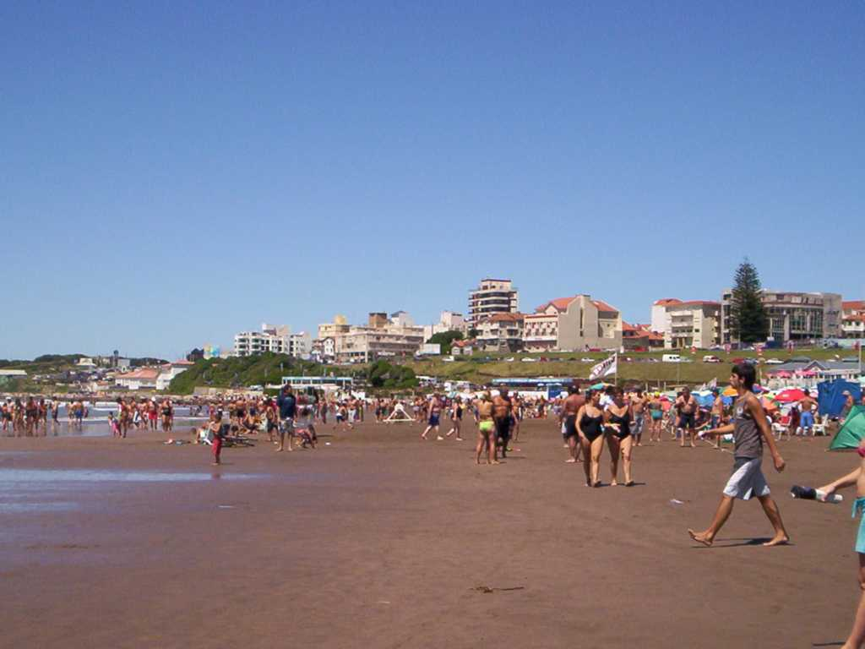
PUNTA MOGOTES
MAR DEL PLATA

Slide 35
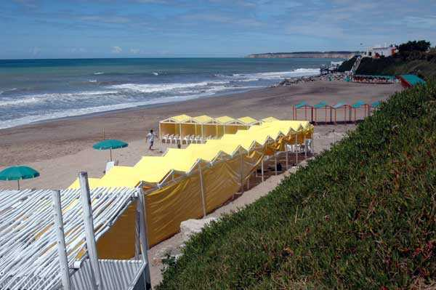
PLAYAS DEL SUR
MAR DEL PLATA

Slide 36
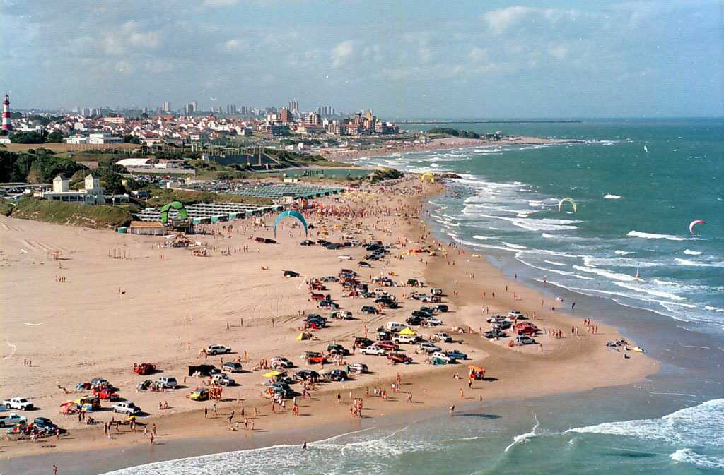

Slide 37
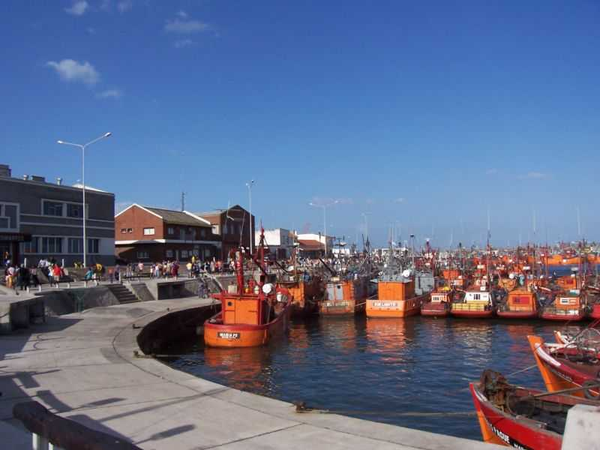
PUERTO DE MAR DEL PLATA

Slide 38
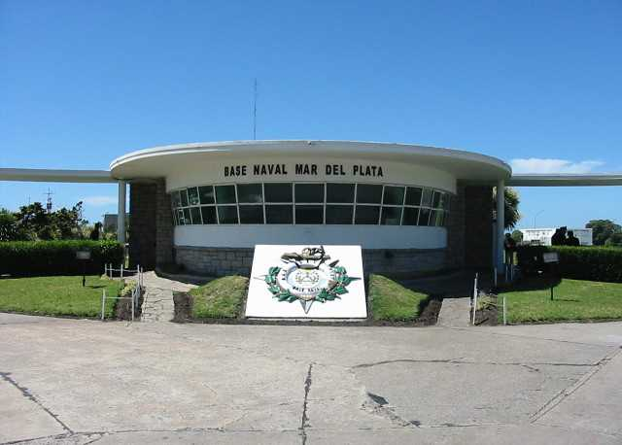
BASE NAVAL
MAR DEL PLATA

Slide 39
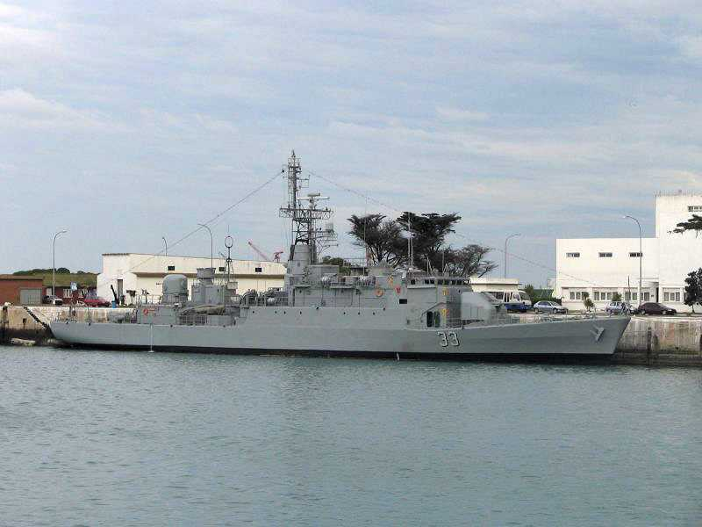
CORBETA ARAS
BASE NAVAL MAR DEL PLATA

Slide 40
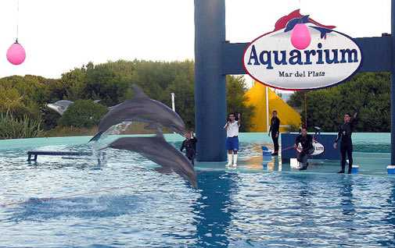

Slide 41
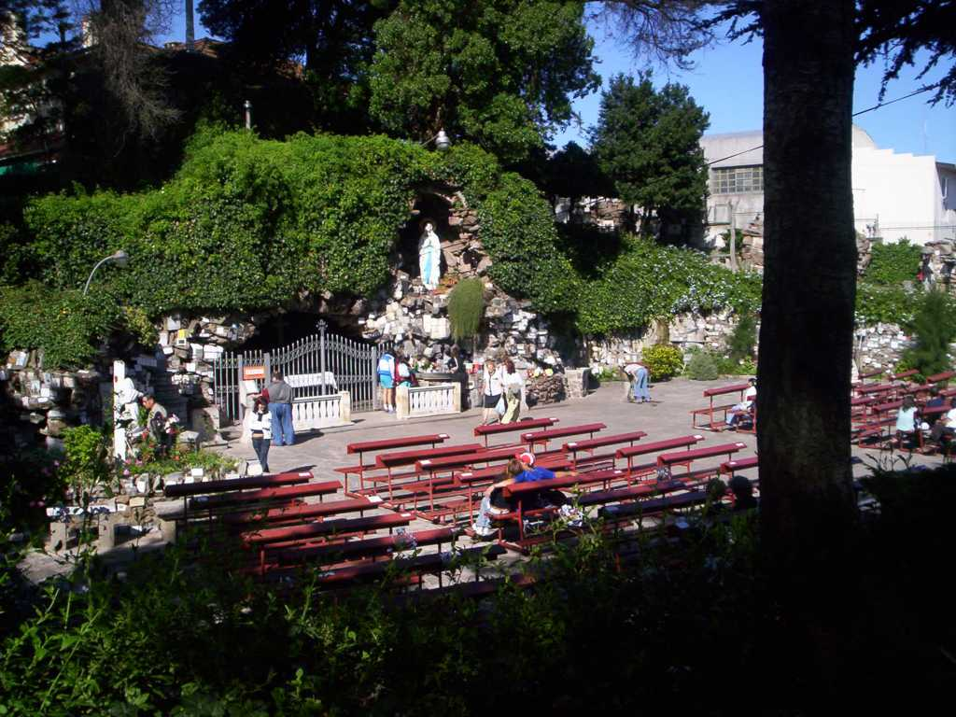
LA GRUTA
MAR DEL PLATA

Slide 42

¡¡ FELICES VACACIONES !!
BEATRIZ PRESENTACIONES - JUNIN (B) - ARGENTINA

Slide 43







¿Te ha gustado?
Puedes ver más entrando
Aquí
Además puedes recibir powerpoints en tu correo electrónico suscribiéndote aquí:

